Slide 1

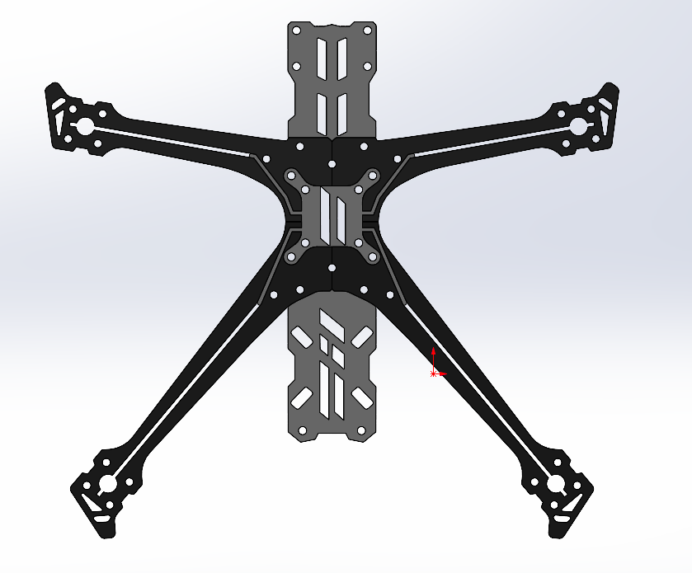
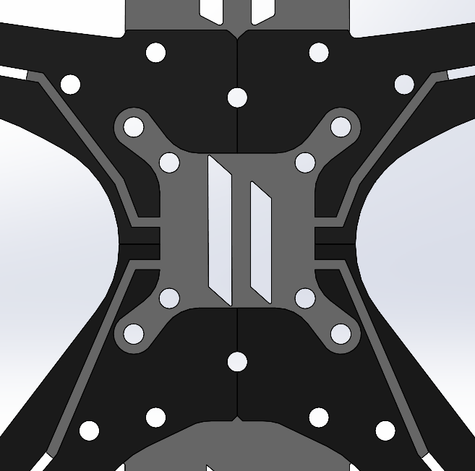
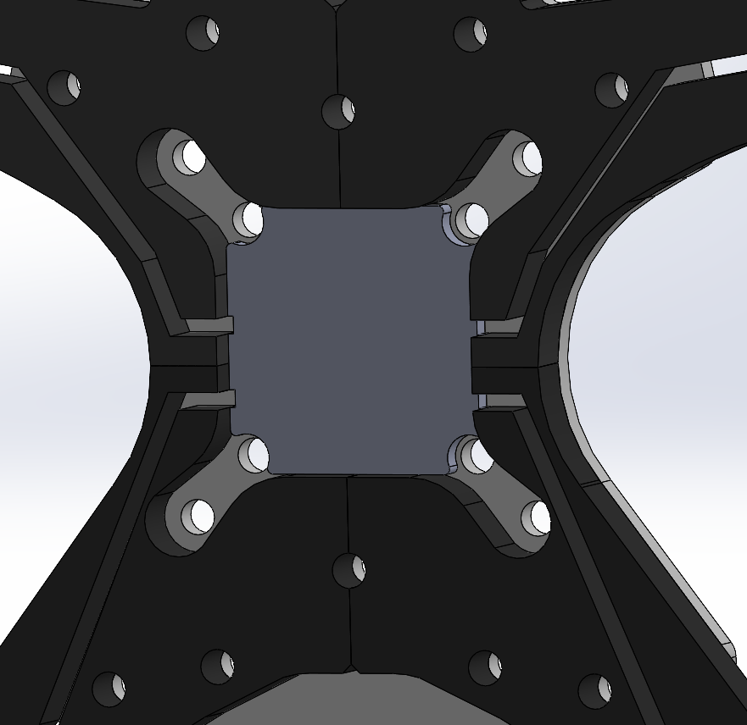
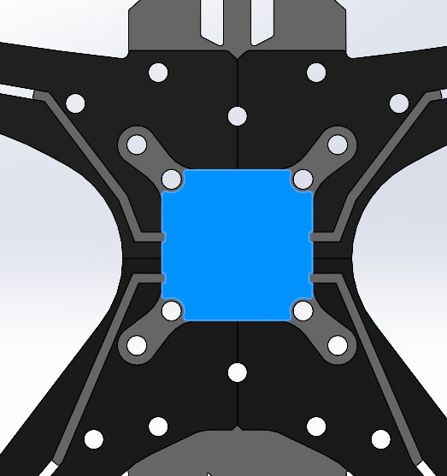
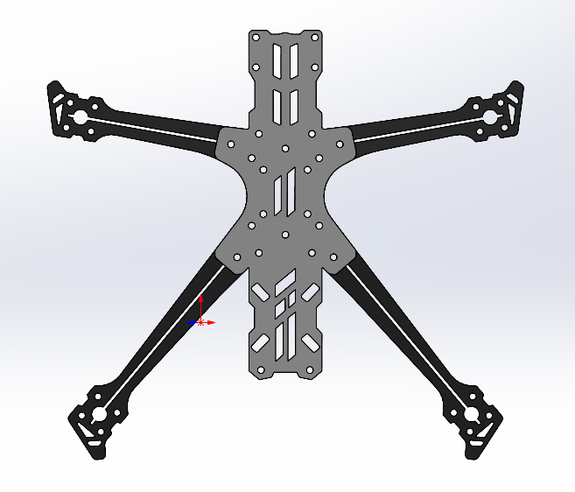
感谢您购买 速云SUN V5 机架
——此为组装说明书
随后 将LED灯光打印件对准放在底板上
首先 将四个机臂
对准放在底板上

Slide 2
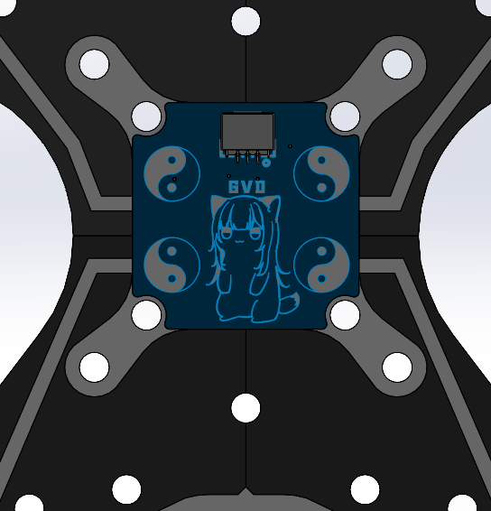
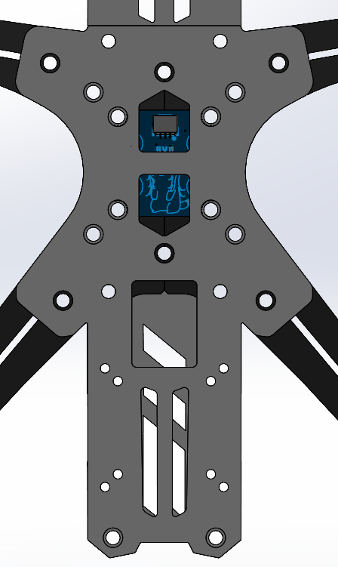
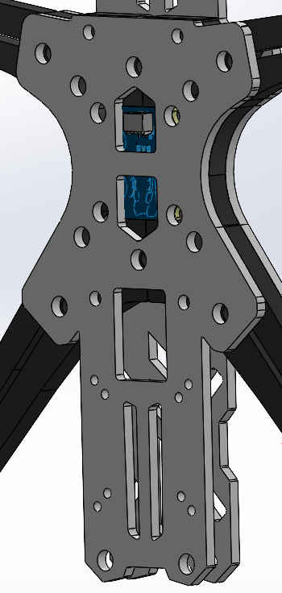
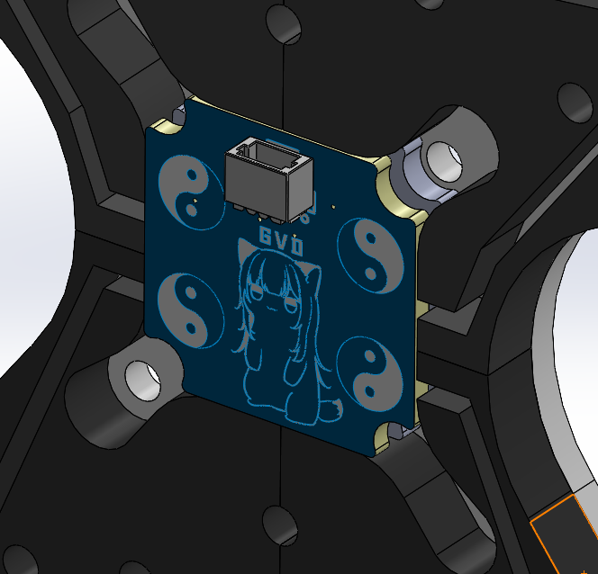
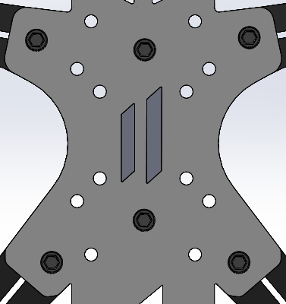
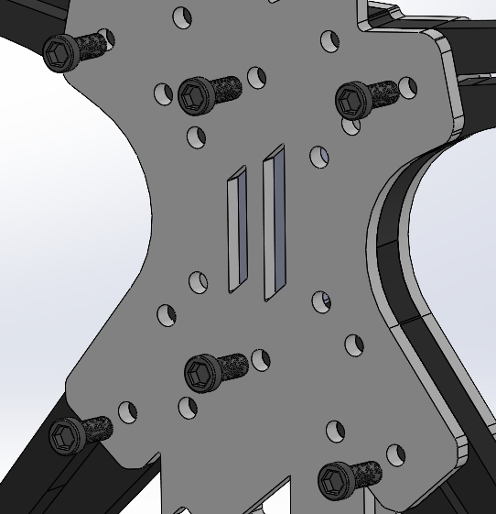
将底板LED灯板
和透明打印件一致
将其放在打印件上
插口朝上
将底板放置于对应孔位
将6颗M3*12螺丝
安装到如图的孔位

Slide 3
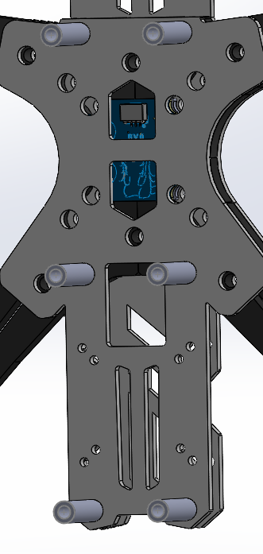
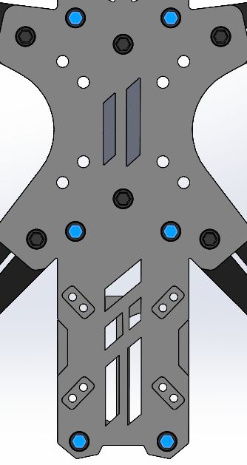
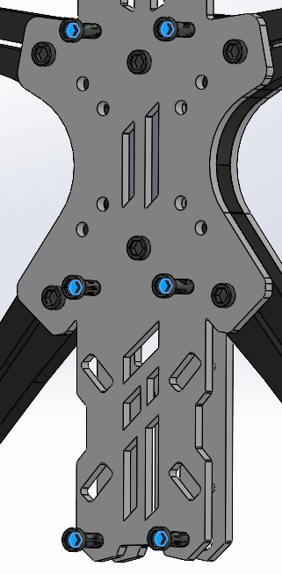
将6颗M3*14的螺丝装于此处
将6颗M3*20的
铝柱装于此处

Slide 4
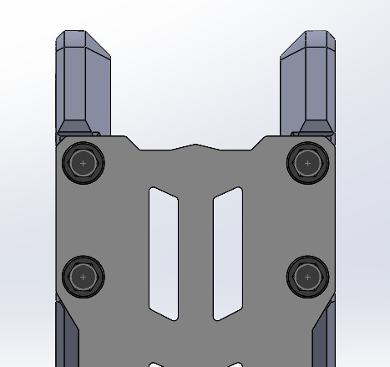
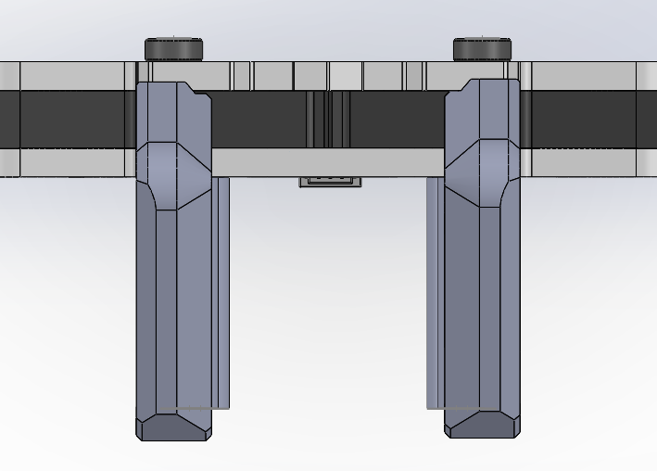
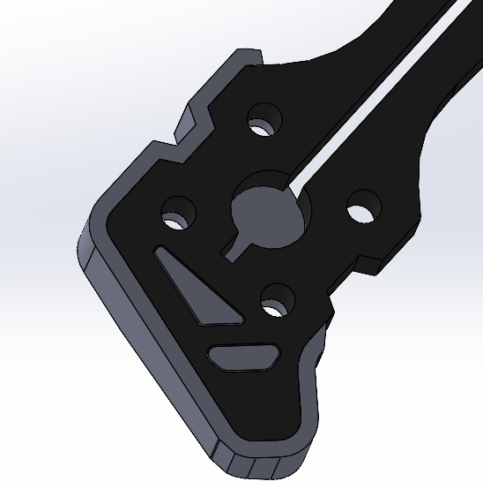
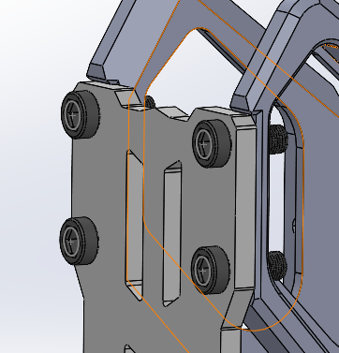
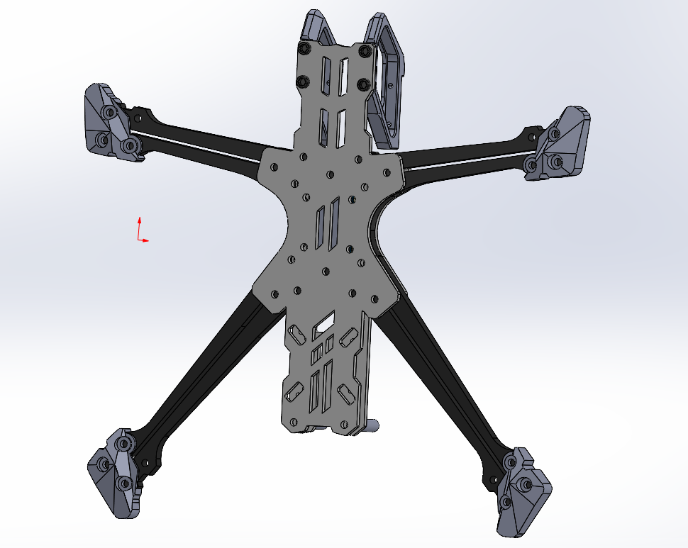
将脚垫安装
在四个角上
将M3*4螺丝
固定于如图
固定CNC和底板

Slide 5
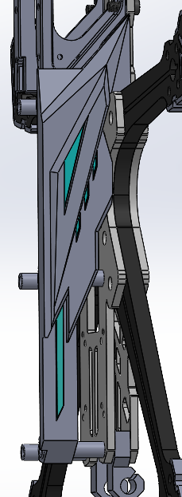
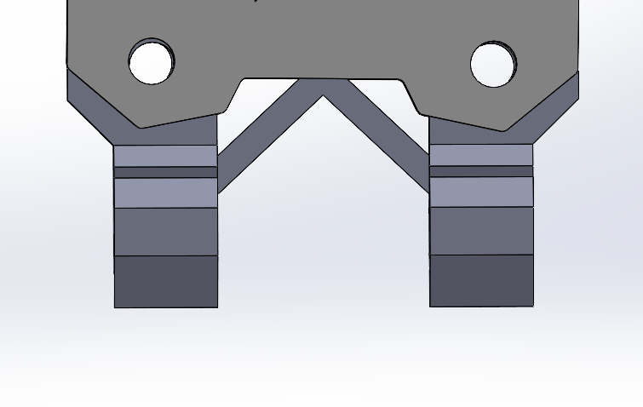
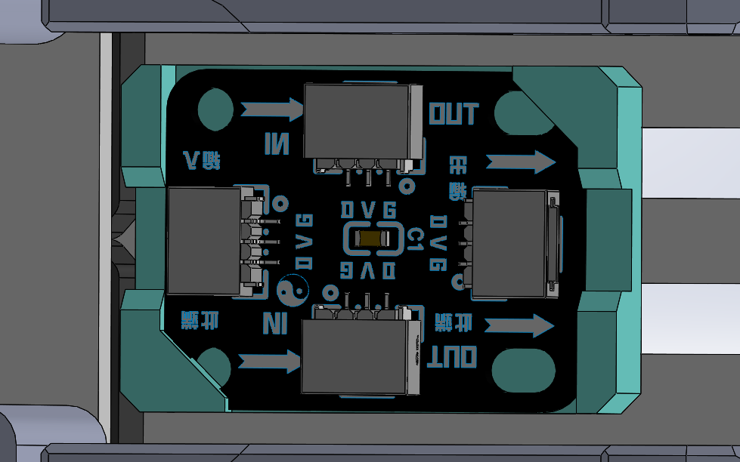
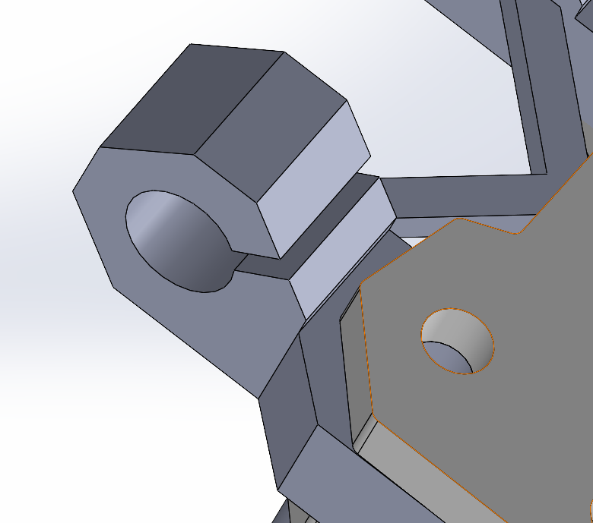
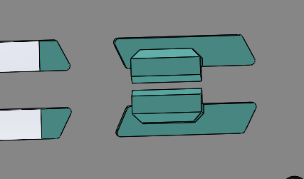
将侧板对应安装到铝柱上
将接收机天线
安装至底板最后
将分电板打印件安装于底板
将分电板安装于打印件

Slide 6
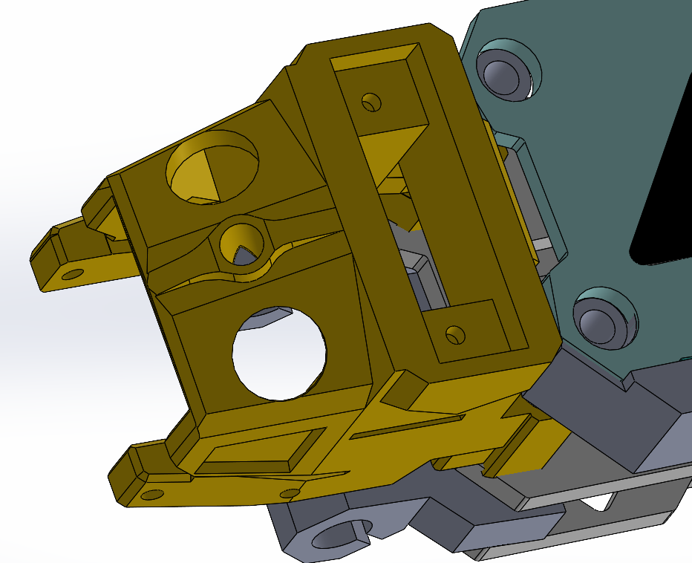
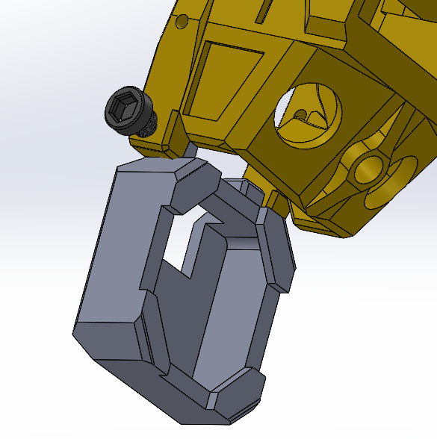
将SMA天线座安装于机架尾部铝柱
将GPS天线座安装于SMA天线座尾部
并于圆圈处拧入M2*6固定螺丝

Slide 7
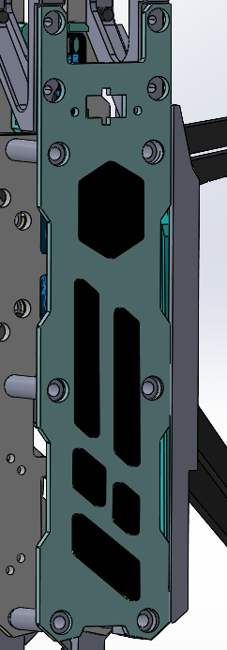
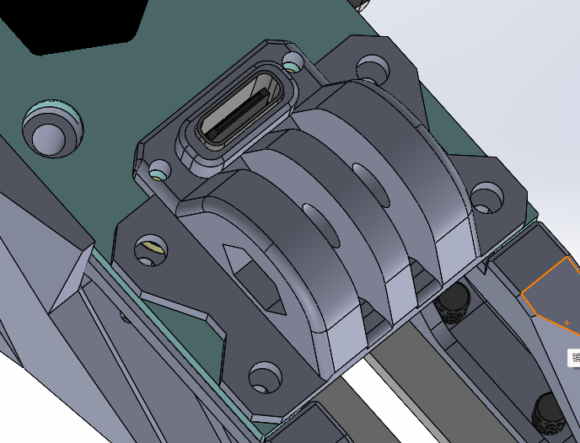
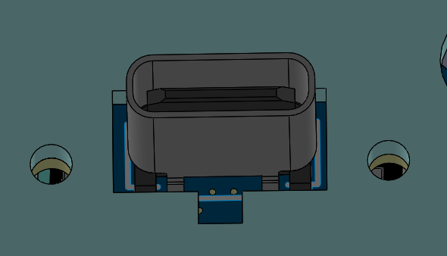
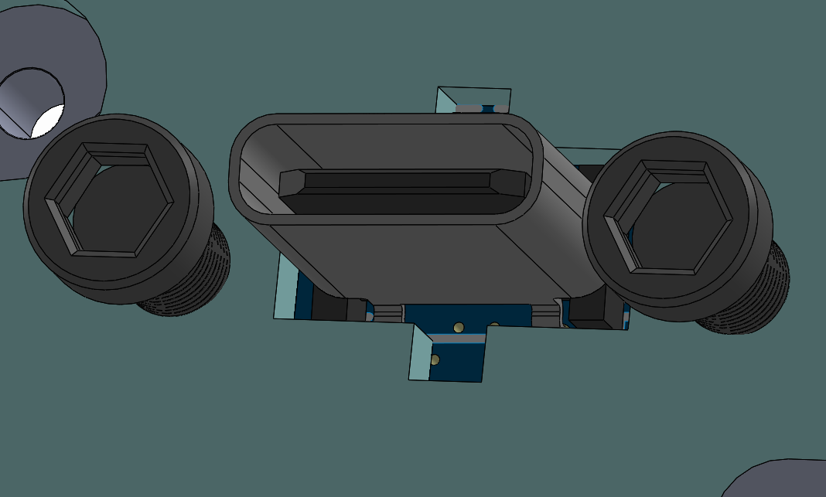
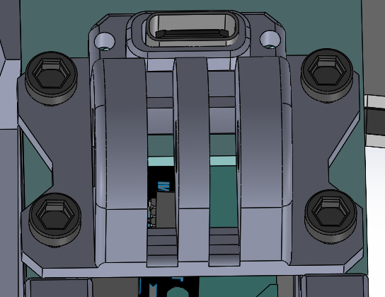
将顶板安于铝柱与CNC上
以及防滑垫
将USB板固定于顶板前端
并拧入M2*10螺丝和螺母
将M3*8螺丝固定于狗座

Slide 8
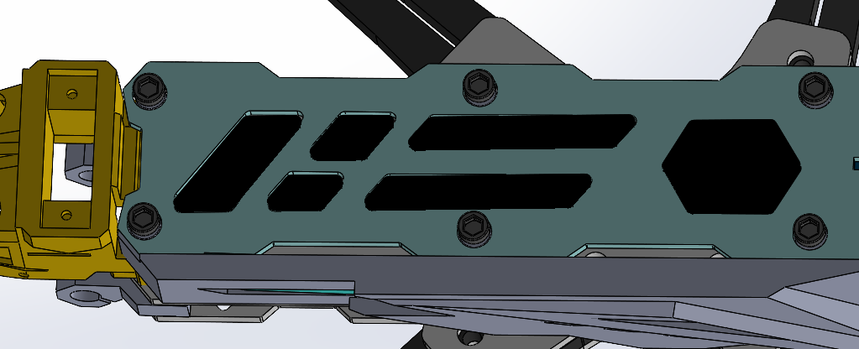
最后 在圆圈处拧入沉头M3*6螺丝 那么 恭喜你组装完成❗

